Slide 1
第八节
多元函数极值（续）
——条件极值

Slide 2
无条件极值:
对自变量只有
定义域限制
极值
问题
对自变量除定义域
限制外,还有其他条件限制
条件极值:

Slide 3
条件极值
对自变量附加一定条件的极值问题就
是条件极值问题 .
例如, 求单位球内接体积最大的长方体的问题,就是一个有条件的极值问题: 长方体顶点必须位于球面上 , 其坐标应满足方程
x ² + y ² + z ² = 1
这就是对目标函数的约束

Slide 4
条件极值
无条件极值
变量替代法
拉格朗日乘数法
我们举一例说明变量替代法
Notes:
除了变量代换法外，常用的求解带等式约束的极值问题的方法还有拉格朗日乘数法。
我们再看一个变量代换法的例题。

Slide 5








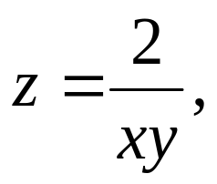

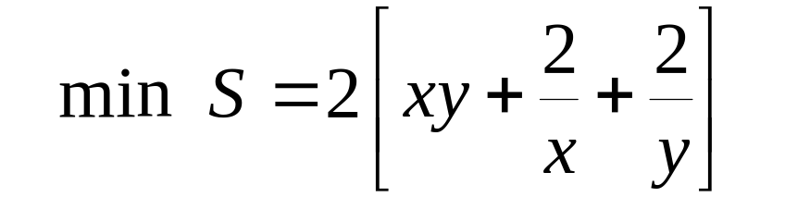

例
现需用钢板制造容积为 2 m³ 的有盖的长方体
水箱, 问当长、宽、高各为多少时用料最省？
解
设长方体的长、宽、高分别为
则问题归结为下列有条件极值问题：
由约束条件
得
代入目标函数中,
使问题转化为下列无条件极值问题：

Slide 6
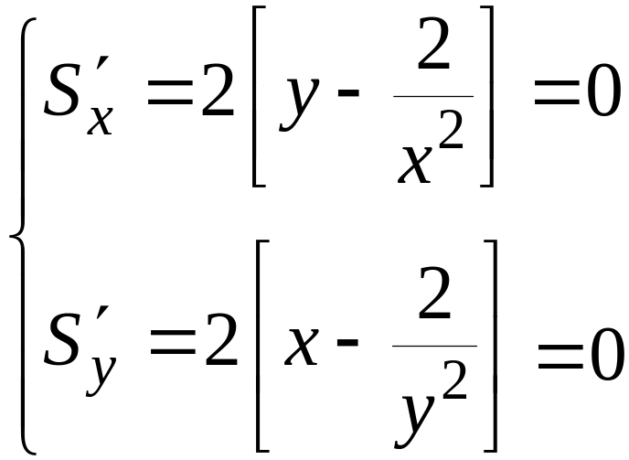
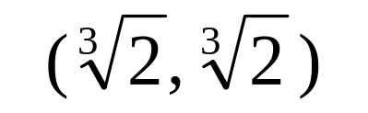
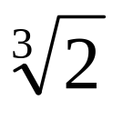

唯一的驻点
令
故当水箱的长、宽、高均为
时, 用料最省.
就是已经讲 过的方法.

Slide 7
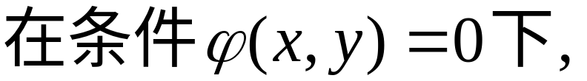
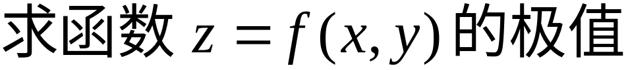

上例采用的即是代入法，下面以一元函数为例，说明其具体做法：
方法1 变量替换法.
转化
求一元函数
的无条件极值问题

Slide 8
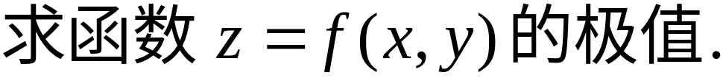
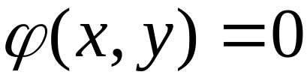

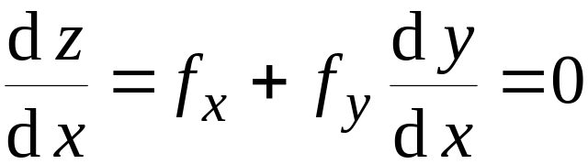
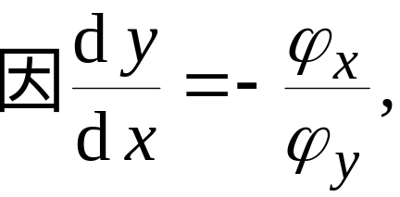
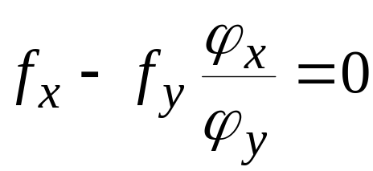
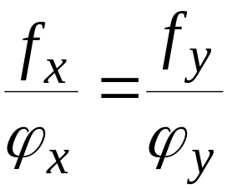

方法2 拉格朗日乘数法
如方法 1 所述 ,
设
可确定隐函数
则问题等价于一元函数
的极值问题,
故极值点必满足
故有
记

Slide 9
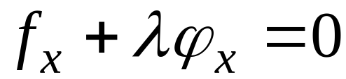
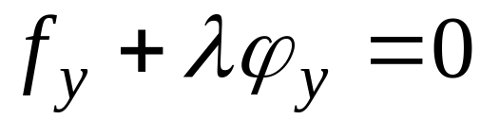
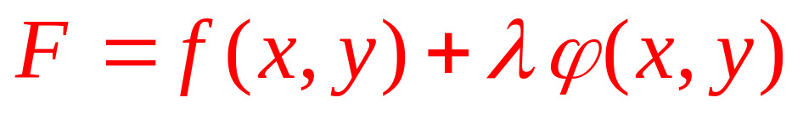
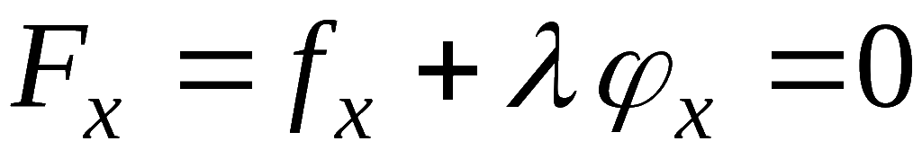
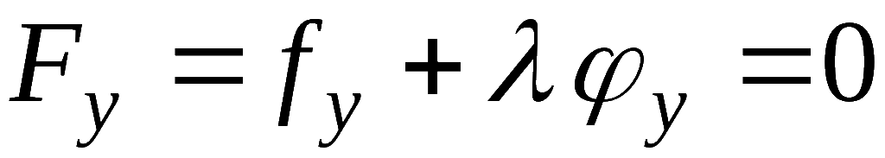
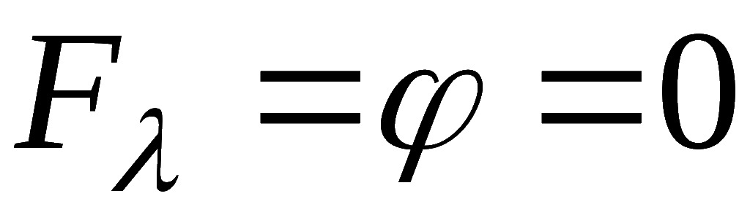
极值点必满足
引入辅助函数
则极值点满足:
辅助函数F 称为拉格朗日(Lagrange )函数. λ 称为拉格朗日乘数。
利用拉格朗日函数求极值的方法称为拉格朗日乘数法.

Slide 10



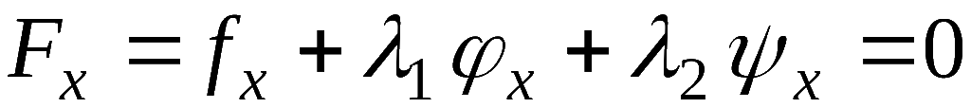
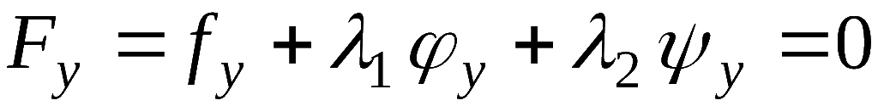
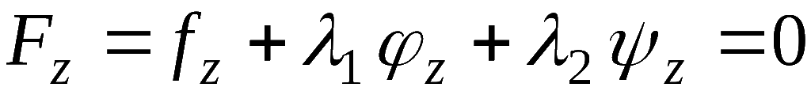
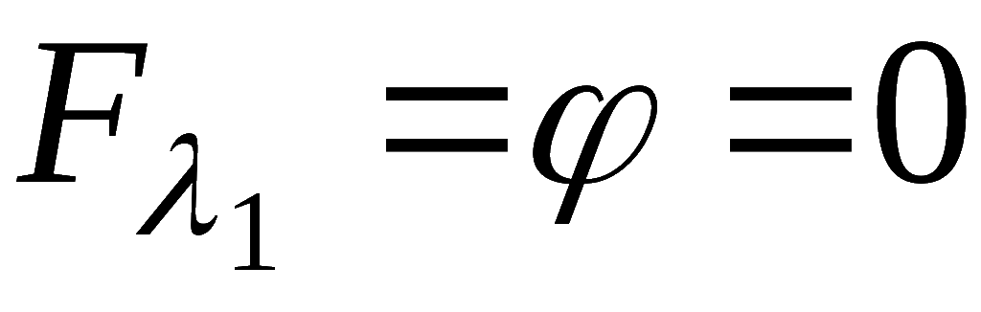
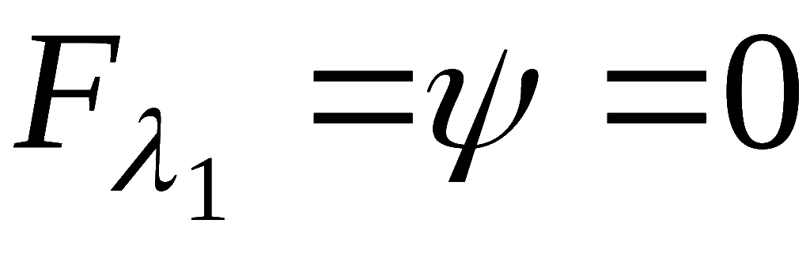
推广
拉格朗日乘数法可推广到多个自变量和多个约束条件的情形.
例如, 求函数
在条件
下的极值.
设
解方程组
可得到条件极值的可疑点 .

Slide 11
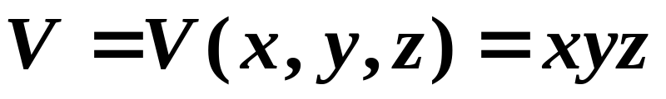
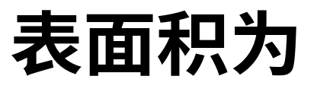
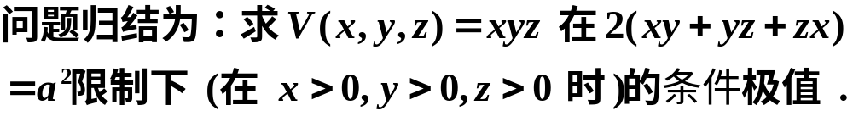
例
解

Slide 12
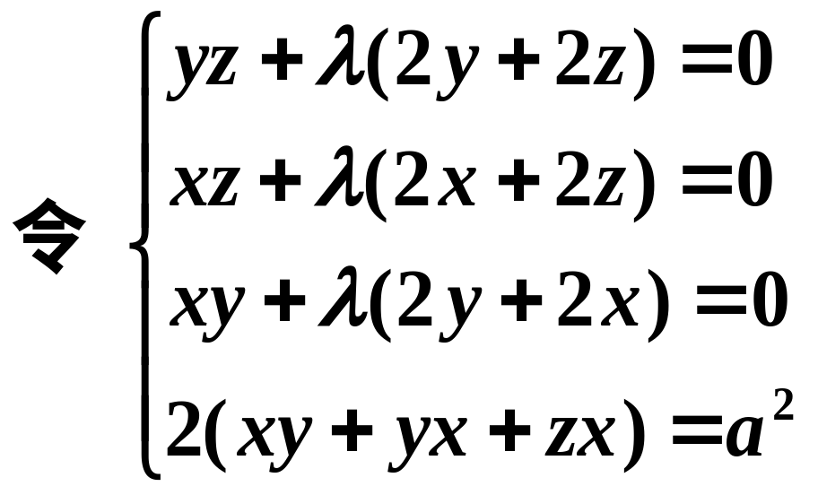
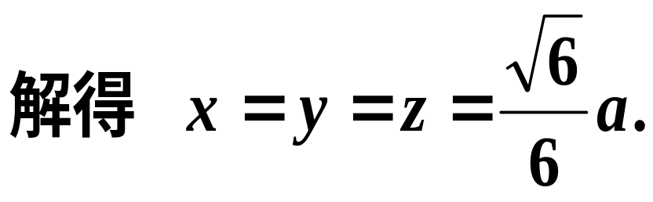
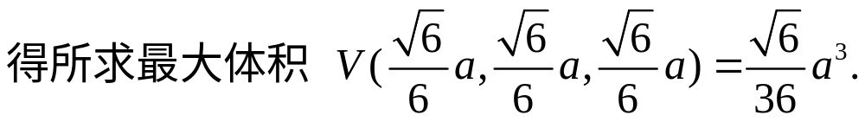

Slide 13
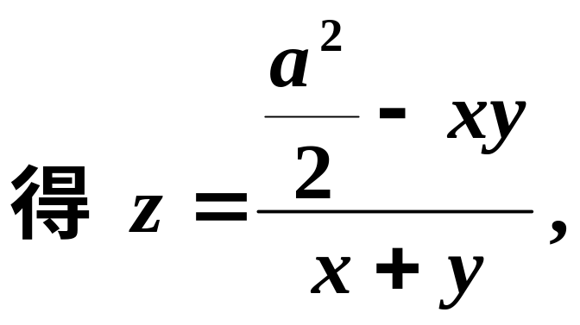
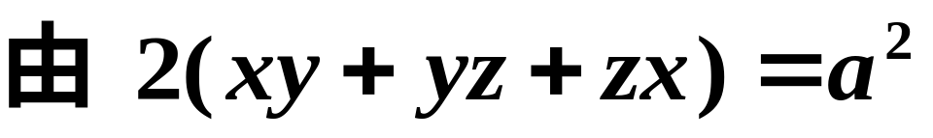
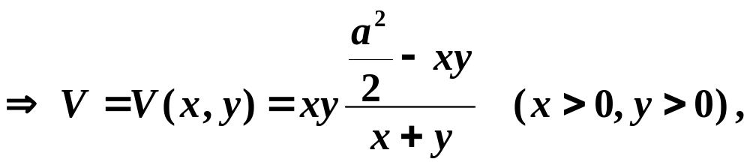
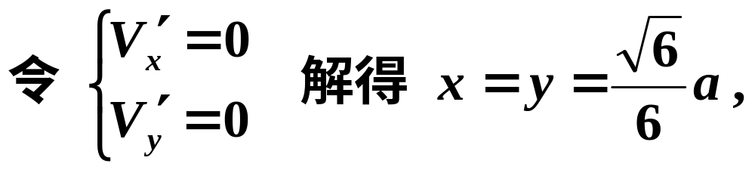
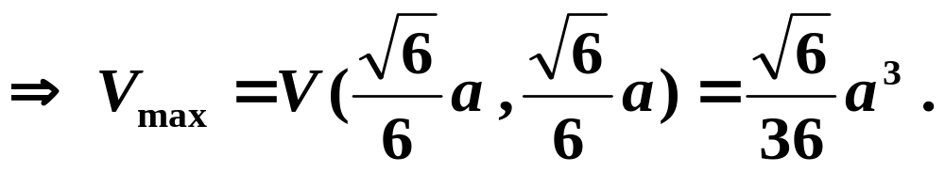
另解
Notes:
体积

Slide 14
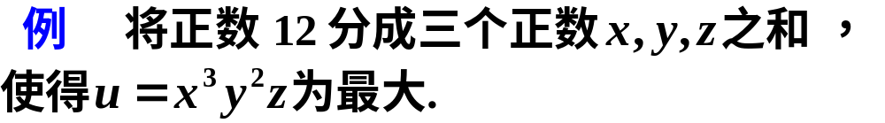
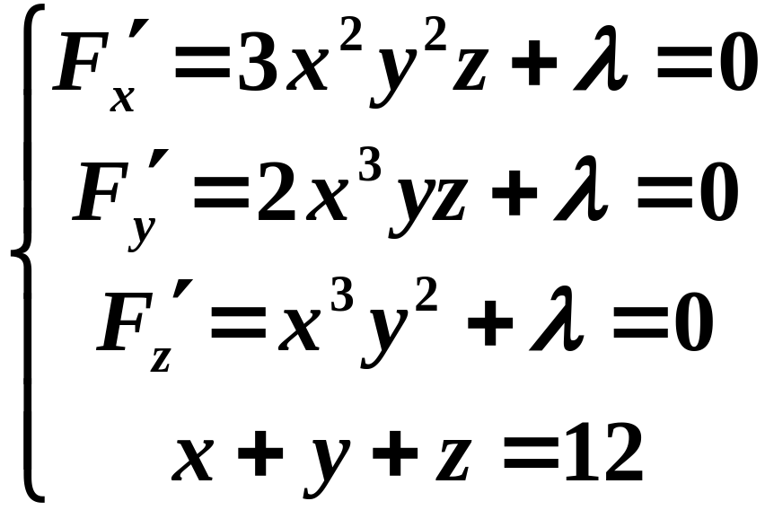
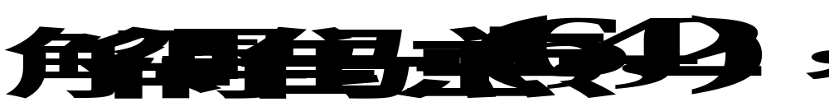
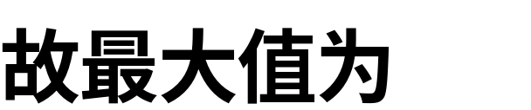
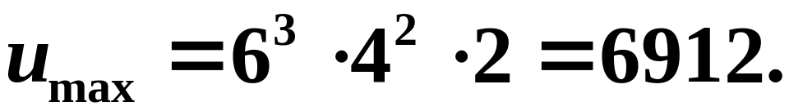
解
令

Slide 15
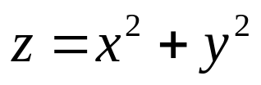
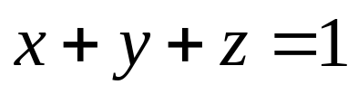
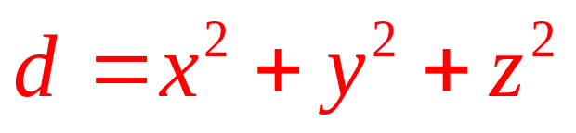
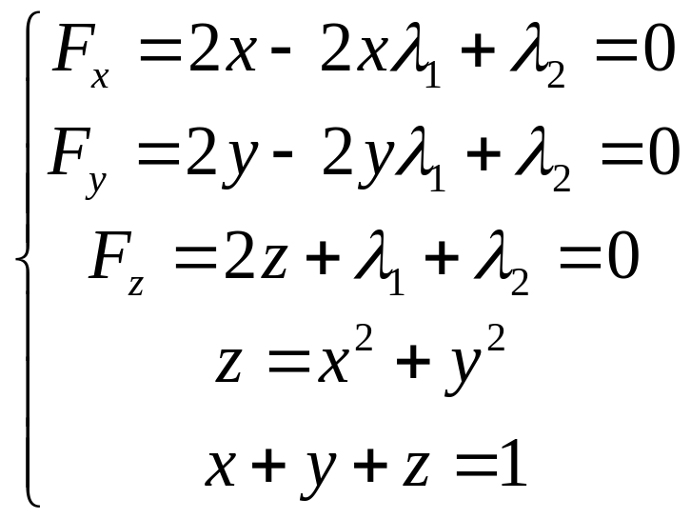
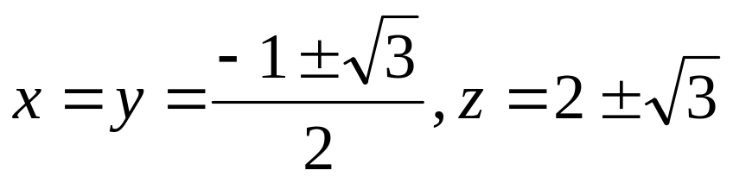
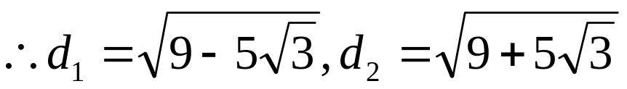
例. 抛物面 被平面 截成一个椭圆,
求原点到椭圆的最长和最短距离。
解：设(x,y,z)为椭圆上一点,则 x,y,z 满足 及
距离
解得:
最短距离
最长距离

Slide 16
作业
P121 习题9-8
5, 10
总习题九
1、2、5、6（1）、9
11、12、14、16、17

